Slide 1
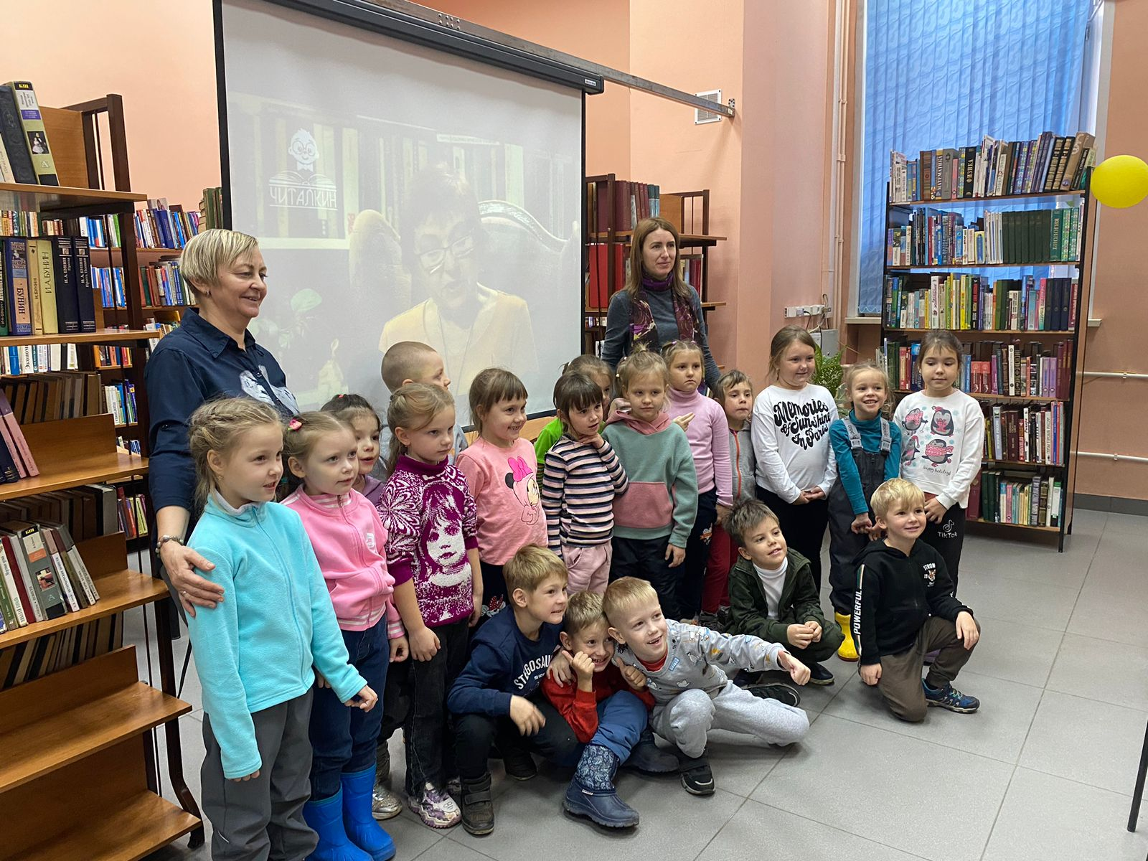
Экскурсия в библиотеку : знакомство с творчеством Тамары Шамильевны Крюковой

Slide 2
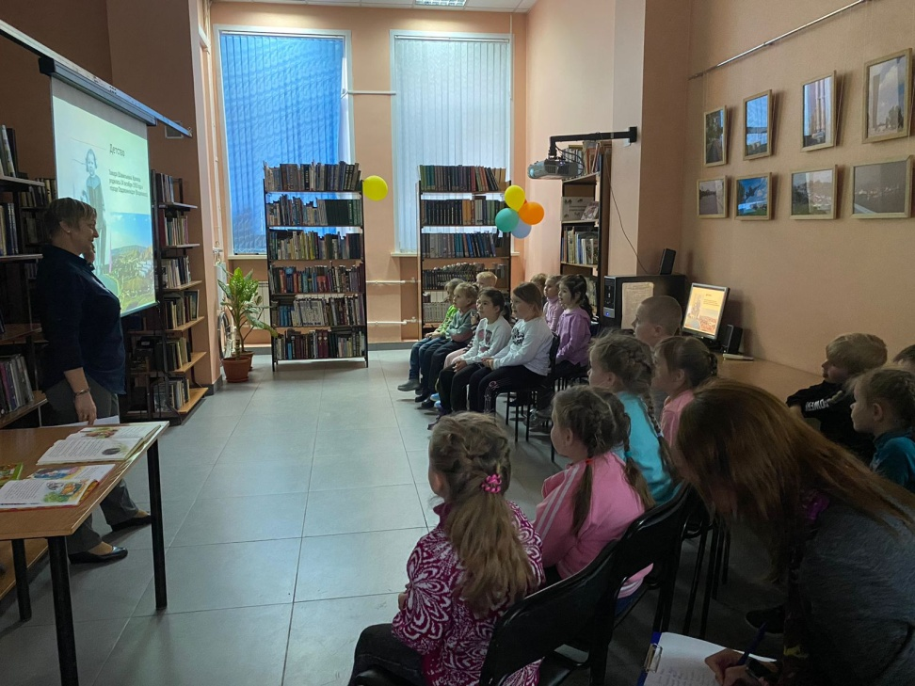
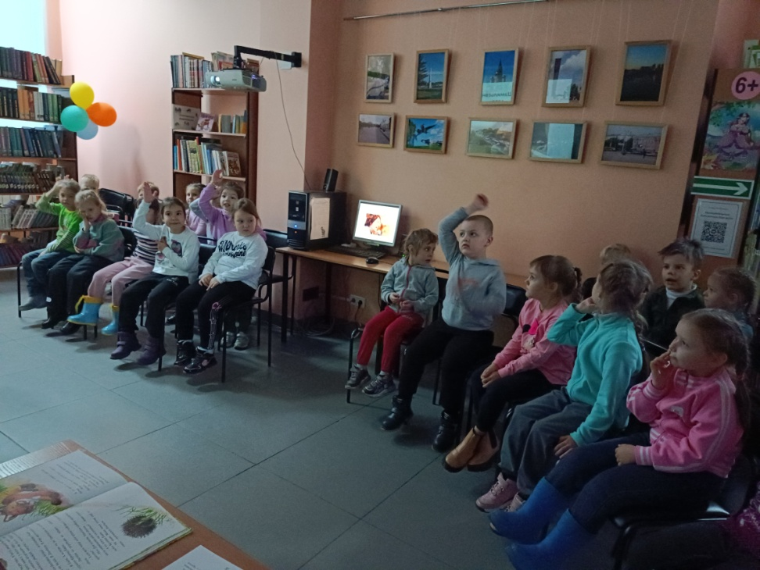
Работники библиотеки подготовили для ребят увлекательный рассказ о жизни и творчестве современного детского писателя Т.Ш. Крюковой. Дети очень внимательно слушали и отвечали на заданные им вопросы.

Slide 3
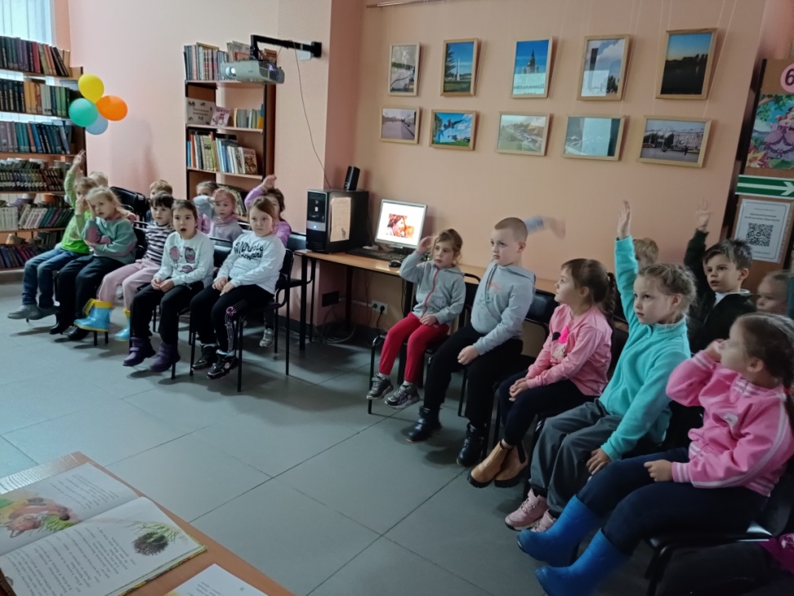
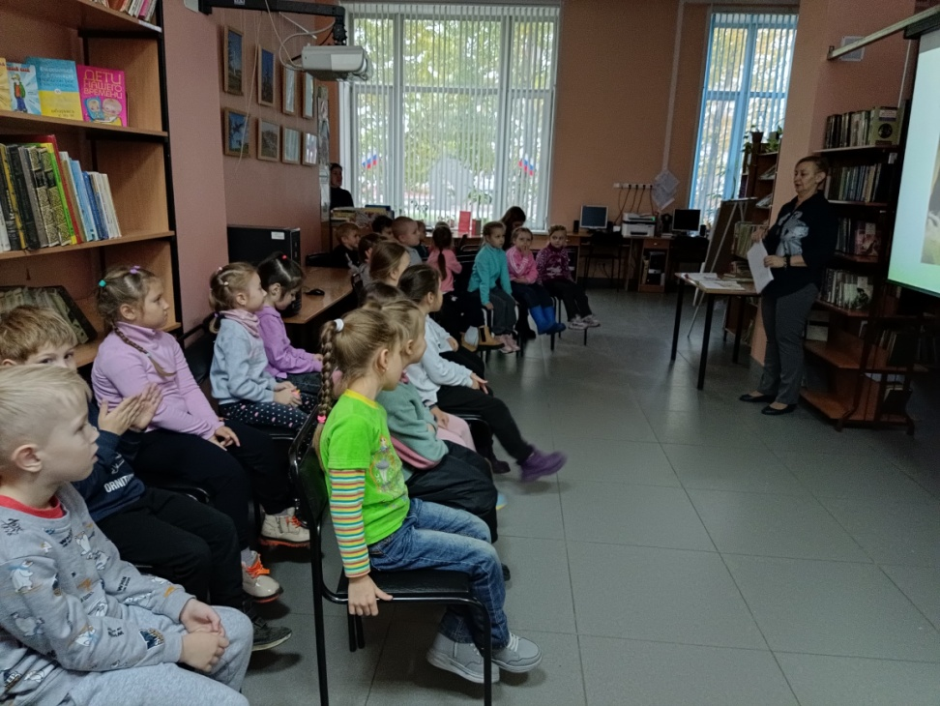

Slide 4
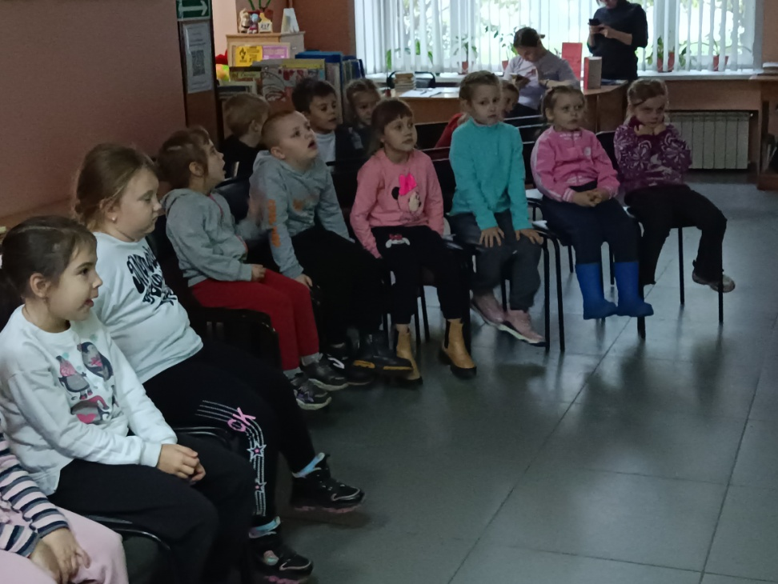
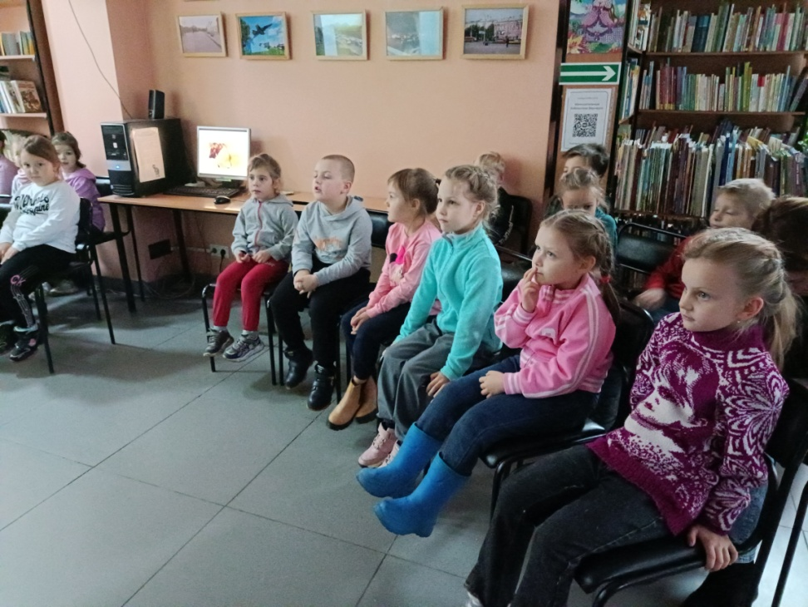
Для ребят подготовили выставку книг Т.Ш. Крюковой- это «Сказки почемучки», «Крошка ёжик», «Паровозик пых», «Дом вверх дном»и многие другие.

Slide 5
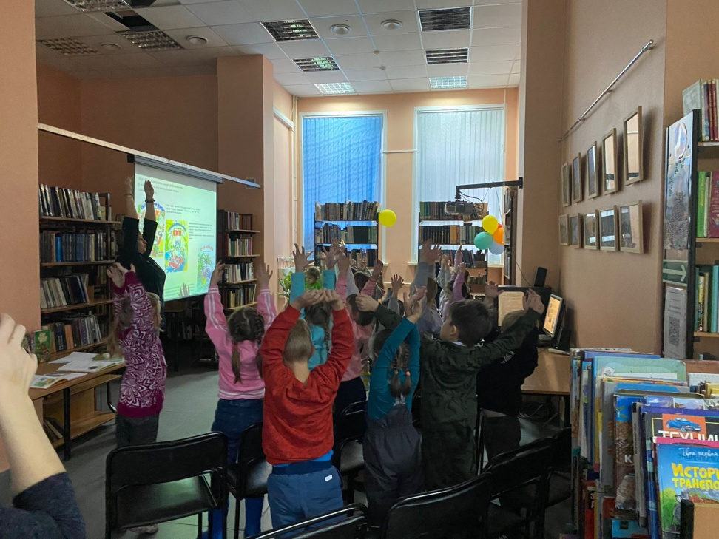
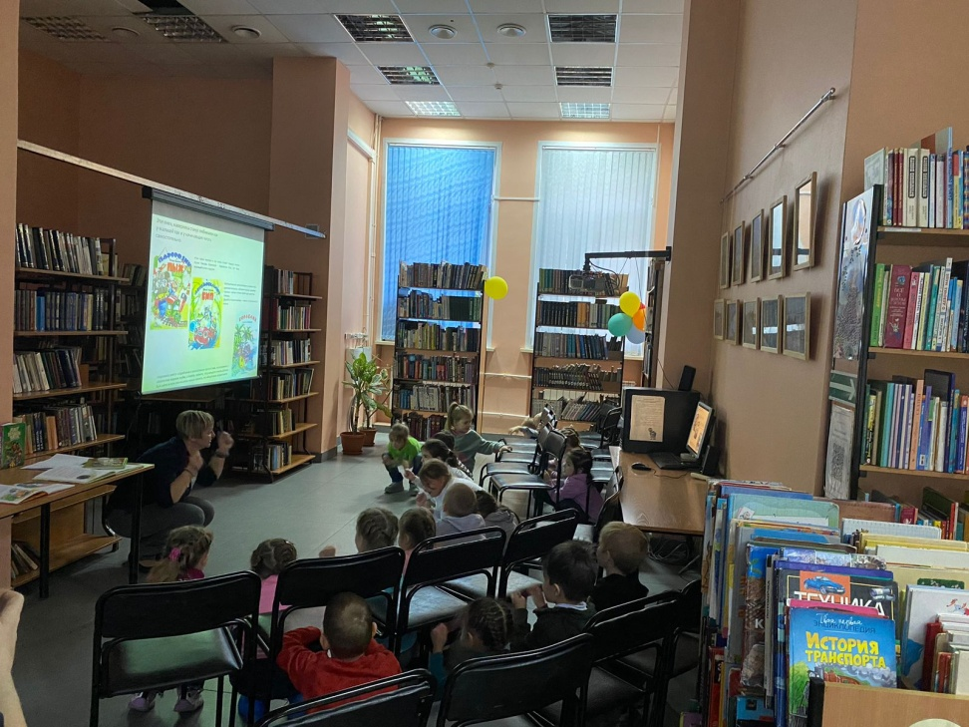
Провели физкультурную минутку

Slide 6

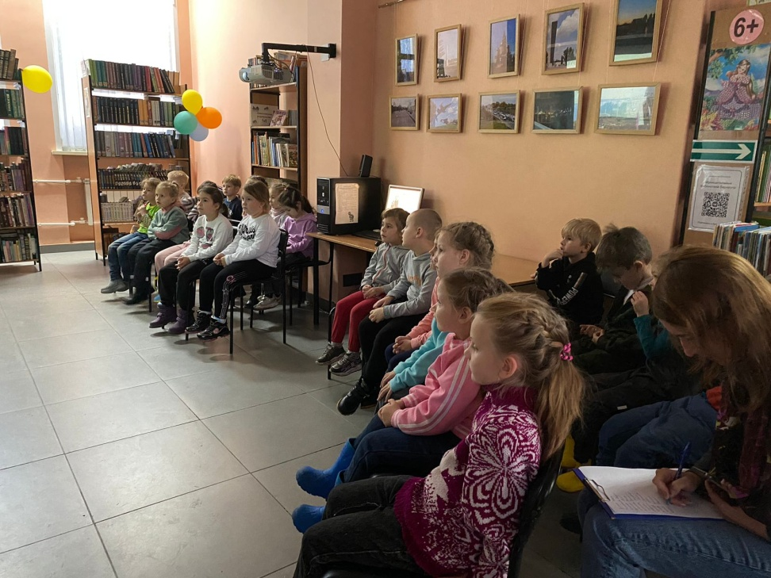
Дети слушали сказку «Куда уходят мамонты» из серии «Сказки почемучки»

